Slide 1
高级数据库系统习题课 更正与期中测试部分
助教

Slide 2
关于实验
提交入口：BB系统
提交截止时间：考试前

Slide 3
关于考试
考试形式：开卷
考试内容：课程全部内容
（我也不知道什么是重点）
（但作业基本都是重点，无烟雾弹）

Slide 4
目录
Homework 1.1/2
Homework 7.3（Recover）
Middle Test 1/2/3

Slide 5
Homework #1.1
(1) 检索读者Rose的工作单位和地址；
(2) 检索读者Rose所借阅过的图书的图书名和借期；
(3) 检索未借阅图书的读者姓名；
(4) 检索Ullman所写的书的书名和单价；
(5) 检索借阅图书数目超过3本的读者姓名。
(6) 检索Ullman所写的书的书名和单价
(7) 检索读者“李林”借阅未还的图书的图书号和书名；
(8) 检索借阅图书数目超过3本的读者姓名；
(9) 检索没有借阅读者“李林”所借的任何一本书的读者姓名和读者号；
(10) 检索书名中包含“Oracle”的图书书名及图书号。

Slide 6

Homework #1.1
(5) 检索借阅图书数目超过3本的读者姓名。
$$π_{姓名}\left(σ_{读者号.计数>3}\left(借阅\right)\right)$$
原习题课课件这里明显写错了，是借阅。

Slide 7
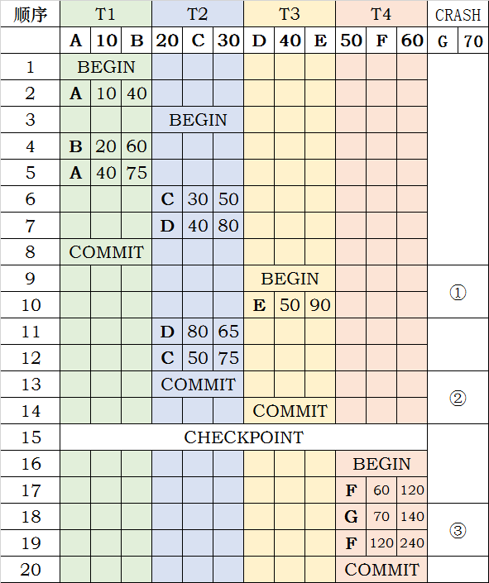
Homework #7.3
设日志修改记录的格式为
<Tid, Variable, Old value, New value>
请给出对于题中所示①、②、③三种
故障情形下，数据库系统恢复的过程以及
数据元素A, B, C, D, E, F和G在
执行了恢复过程后的值。

Slide 8
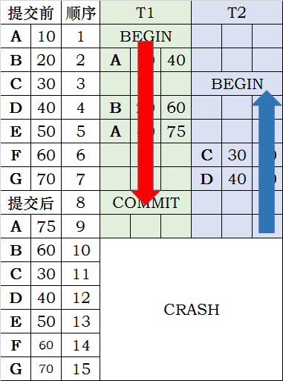
Homework #7.3
①T1提交，T2T3开始但未提交。
Undo T2&T3；
Redo T1。
注意是先Undo再Redo，习题课讲反了。

Slide 9
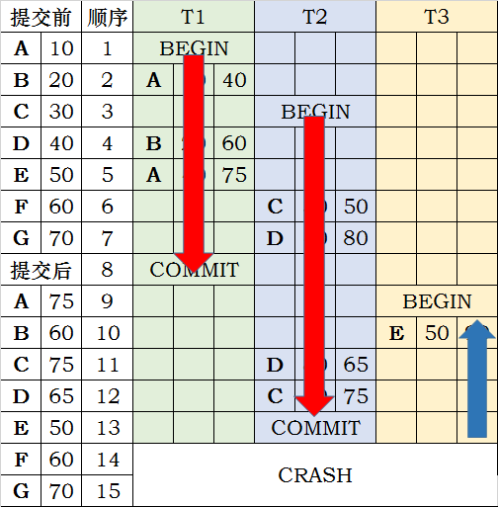
Homework #7.3
②T1&T2提交，T3开始但未提交。
Undo T3；
Redo T1；
Redo T2。

Slide 10
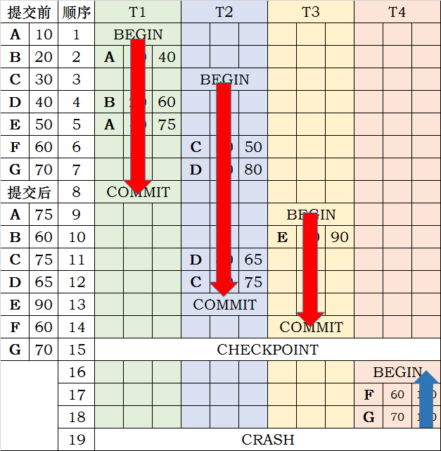
Homework #7.3
②Checkpoint记录了T1&T2&T3。
T4未提交。
生成Checkpoint的状态；
Undo T4。

Slide 11
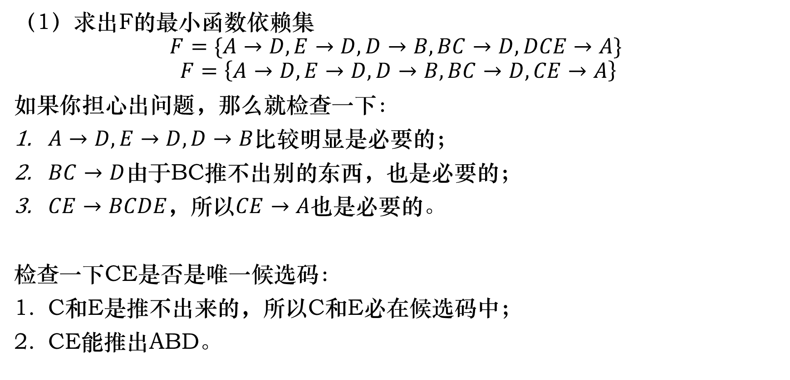
Middle Test #1.1
（1）求出F的最小函数依赖集
$$F=\{A→D, E→D, D→B, BC→D, DCE→A\}$$
$$F=\left\{A→D, E→D, D→B, BC→D, CE→A\right\}$$
如果你担心出问题，那么就检查一下：
$A→D, E→D, D→B$比较明显是必要的；
$BC→D$由于BC推不出别的东西，也是必要的；
$CE→BCDE$，所以$CE→A$也是必要的。
检查一下CE是否是唯一候选码：
C和E是推不出来的，所以C和E必在候选码中；
CE能推出ABD。

Slide 12

Middle Test #1.2
$$q=\left\{R_{1}\left(A,D\right), R_{2}\left(E,D\right), R_{3}\left(D,B\right), R_{4}\left(B,C,D\right), R_{5}\left(C,E,A\right)\right\}$$
$$p=q∪\left\{R\left(x\right)\right\}=\left\{R_{1}\left(A,D\right), R_{2}\left(E,D\right), R_{4}\left(B,C,D\right), R_{5}\left(C,E,A\right), R\left(C,E\right)\right\}$$
$$p=\left\{R_{1}\left(A,D\right), R_{2}\left(E,D\right), R_{4}\left(B,C,D\right), R_{5}\left(C,E,A\right)\right\}$$
最后检查一下是否有重复，以及原关系是否都能表示出来。

Slide 13
Middle Test #2
答案1：
Inverted Index，只给出关键词获得1/3的分数。
Inverted Index的机制这里不详细展开。能解释清楚则获得其余2/3的分数，可能会因为描述不严谨酌情扣不超过5分。
答案2：
无论形式，设计出任何以关键词为索引的索引结构，获得1/2的分数。
能追踪到标题，无论是否支持部分关键词查询，获得其余1/2的分数，可能会因为功能缺失与描述不严谨酌情扣不超过5分。

Slide 14
Middle Test #3
将Page Buffer切成两半，后一半叫Tuple Buffer，我们可以看到：
这个LRU缓存被切分了，进入Tuple Buffer的部分无法再回到Page Buffer。数据在两个Buffer之间是FIFO的，所以现在这个Buffer宏观上是FIFO，底层是两个LRU。
只考虑Tuple Buffer，这是一个缓存单位小于页面大小的缓存，发生写回时，可以合理推测会将若干个同Page的Tuple写回并解除Dirty。
从写角度考虑，随机情况下，换出的字节速度是固定的（因为换入的速度是固定的，就是写的速度），所以单位时间内换出导致的Page写回一定比Page Buffer要多（注意这里是随机情况下）。
从读角度考虑，优点是能多缓存一些热数据。
其他优缺点不一一列举，合理即可。

Slide 15
Middle Test #3.1/2
第一题：从任何方向说明优缺点各至少一个即可获得全部分数。
第二题：举出任意场景下的合适反例（无论读写）即可获得全部分数，如果答案错误但论证有一定逻辑会酌情给不超过50%的分数。
特殊答案：将Tuple Buffer视为额外内存，不影响Page Buffer大小。优点会很多，缺点是使用更多的内存空间。仅有此答案获得不超过50%的分数。
无效答案：不涉及任何磁盘读写，只考虑内存读写。获得不超过25%的分数。

Slide 16
THANKS!
祝大家考试顺利！

